Slide 1
Kontinuitetsanalys
Workshop 1 av 4 – Kriteriemodell
[verksamhetens namn, datum]

Slide 2
Agenda – intern för processledaren
Agenda och presentationsrunda (5 min)
Introduktion till kontinuitetshantering (15 min – endast om de inte deltagit vid förmöte eller liknande)
Syfte med dagen (5 min)
Vad är en kriteriemodell? (10 min)
Workshop: framtagande av kriteriemodell (3 h)
Summering och nästa steg (30 min)
Notes:
Lägg in pauser där det behövs

Slide 3
Agenda
Agenda och presentationsrunda
Introduktion till kontinuitetshantering [ta bort om inte relevant]
Syfte med dagen
Vad är en kriteriemodell?
Workshop: Framtagande av kriteriemodell
Summering och nästa steg

Slide 4
Presentationsrunda

Slide 5
Introduktion till kontinuitetshantering
[Hämta bilder från PPT Introduktion till kontinuitetshantering om detta avsnitt ska presenteras vid workshopen]

Slide 6
Syfte med dagen

Slide 7
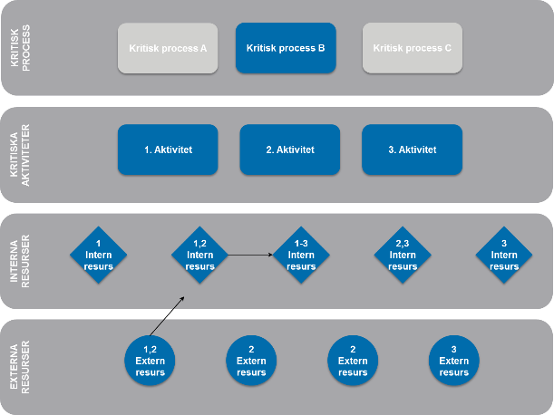
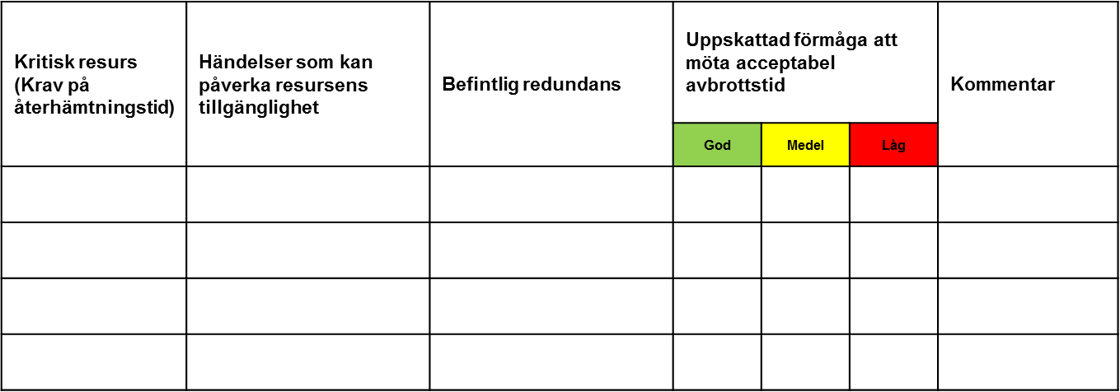
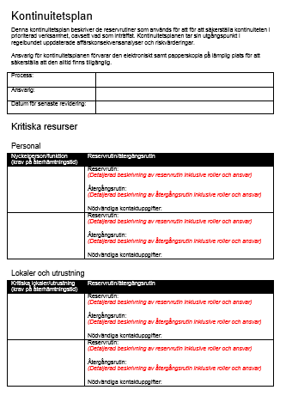
Arbetet i fyra steg
1. Kriteriemodell
2. Konsekvensanalys
3. Riskbedömning
4. Kontinuitetsplan

Slide 8
Syfte med dagen
Att gemensamt ta fram en kriteriemodell för [verksamhetens namn]

Slide 9
Vad är en kriteriemodell?

Slide 10
Vad är en kriteriemodell?
Avgör vad som är oacceptabla konsekvenser för verksamheten baserat på olika kriterier
Kriteriemodellen byggs upp som en matris bestående av ett antal kriterier och konsekvensnivåer
Exempel på kriterier:
Påverkan på leverans
Ekonomisk påverkan
Påverkan på förtroende
Exempel på konsekvensnivåer:
obetydlig, liten, märkbar, kritisk, katastrofal
Kriteriemodellen används som ett verktyg i den kommande analysen för att kunna bedöma maximalt acceptabla avbrottstider och mål för återställningstider

Slide 11
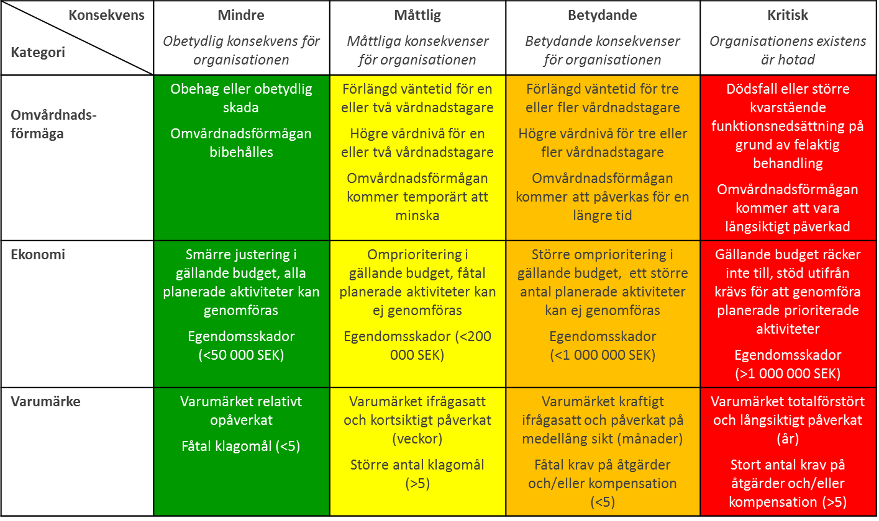
Exempel kriteriemodell

Slide 12
Varför behövs en kriteriemodell?
Det är viktigt att ha en gemensam definition av vilka konsekvenser som kan accepteras
Genom att ta fram en kriteriemodell där olika konsekvenser beskrivs kan man skapa samsyn om vilka risker som kan accepteras

Slide 13
Workshop
Framtagande av kriteriemodell

Slide 14
Workshopens steg
1. Identifiering av kriterier
2. Beslut om konsekvens-nivåer
3. Definition av konsekvenser
4. Kalibrering av resultat
5. Beslut om acceptansnivå

Slide 15
1. Identifiering av kriterier
I mindre grupper, fundera på vilka kriterier som är relevanta att inkludera
Skriv ned ert förslag
Grupperna presenterar för varandra
Vi beslutar gemensamt vilka kriterier som ska inkluderas i kriteriemodellen

Slide 16
Beslut om konsekvensnivåer
I mindre grupper, fundera på hur många och vilka konsekvensnivåer som är relevanta
Skriv ned ert förslag
Grupperna presenterar för varandra
Vi beslutar gemensamt vilka konsekvensnivåer som ska inkluderas i kriteriemodellen

Slide 17
Definition av konsekvenser
I mindre grupper, definiera konsekvenser för varje kriterium och konsekvensnivå
Skriv ned ert förslag
Grupperna presenterar för varandra
Vi beslutar gemensamt vilka konsekvenser som ska inkluderas i kriteriemodellen

Slide 18
4. Kalibrering av resultat
Fundera enskilt – känns det som att de beskrivna konsekvenserna i de olika konsekvensnivåerna är jämförbara?
Vi diskuterar gemensamt om det är något som behöver justeras
[Klistra in er framtagna kriteriemodell här]
Notes:
Ta förslagsvis en paus innan detta steg och klistra in er framtagna kriteriemodell här.

Slide 19
5. Beslut om acceptansnivå
Gemensam diskussion om var verksamhetens acceptansnivå ska gå
[Klistra in er framtagna kriteriemodell här]

Slide 20
Summering och nästa steg

Slide 21
Summering
Notes:
Ta eventuellt upp kriteriemodellen i sin helhet igen och summera vad ni kommit fram till.
Vad har deltagarna tyckt om dagen?
Återkoppla till syftet med dagen

Slide 22
Nästa steg
Summering av resultatet från dagens workshop
Resultatet mailas till gruppen för slutlig kvalitetssäkring
Notes:
Processledaren ”snyggar till” och färdigställer kriteriemodellen vid behov
Skickar sedan ut den till deltagarna via mail.

Slide 23
Arbetet i fyra steg
1. Kriteriemodell
2. Konsekvensanalys
3. Riskbedömning
4. Kontinuitetsplan

Slide 24
Tack för idag!

